Slide 1
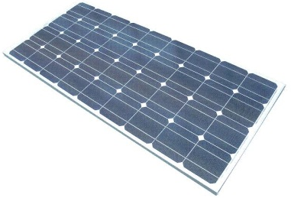
Zastosowane rozwiązania ekologiczne
P6
Czy w budynku, w którym Pan/ Pani mieszka, znajdują się następujące rozwiązania ekologiczne?
Rekuperator
Pompa ciepła
Izolacja wełną mineralną
Baterie słoneczne
Częściej:
miasta 500 tys.+ 32%
Częściej:
wieś 78%
dom jednorodzinny 75%
do 1950 82%
Najczęściej używanym w Polsce rozwiązaniem pozwalającym zaoszczędzić energię, jest izolacja domu wełną mineralną o grubości 15-20cm. W przeważającej części stosują je mieszkańcy wsi (78%) oraz osoby mieszkające w domach jednorodzinnych (75%).
Podstawa: wszyscy badani, n=1000
Dane w procentach

